Slide 1

CHƯƠNG IV: HỖN HỢP – TÁCH CHẤT
RA KHỎI HỖN HỢP
BÀI 16: HỖN HỢP CÁC CHẤT

Slide 2


AI NHANH HƠN?

Slide 3

AI NHANH HƠN?
Chỉ chứa một chất | Chứa hai hay nhiều chất

Slide 4
CHƯƠNG III: HỖN HỢP – TÁCH CHẤT
RA KHỎI HỖN HỢP
BÀI 16: HỖN HỢP CÁC CHẤT

Slide 5
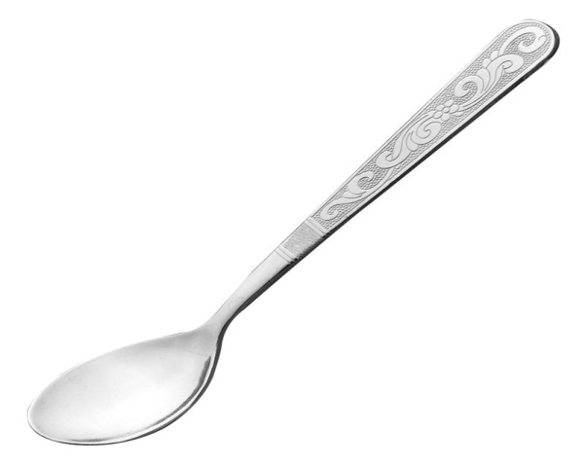
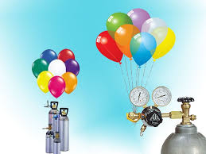
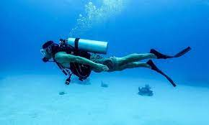
CHẤT TINH KHIẾT
Bạc
Khí hiđro
Khí oxygen

Slide 6
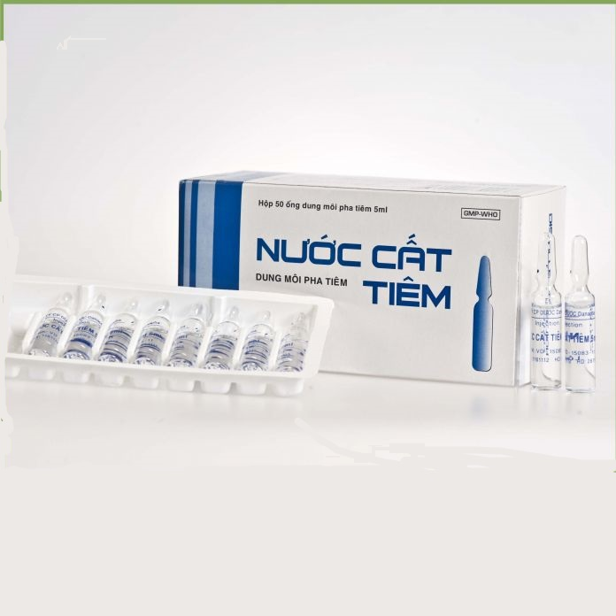
CHẤT TINH KHIẾT

Slide 7
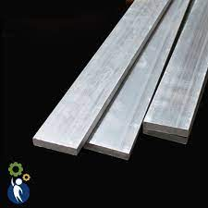
CHẤT TINH KHIẾT
Thanh nhôm

Slide 8
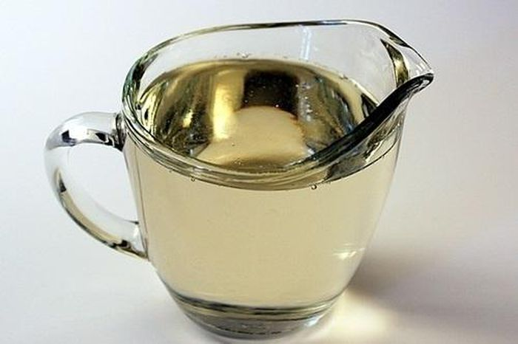
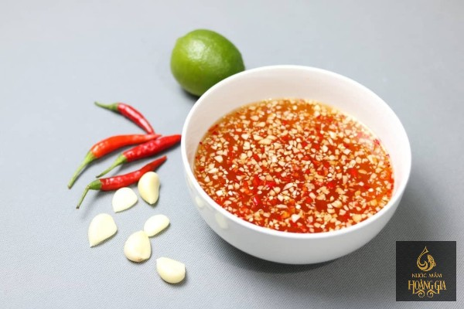
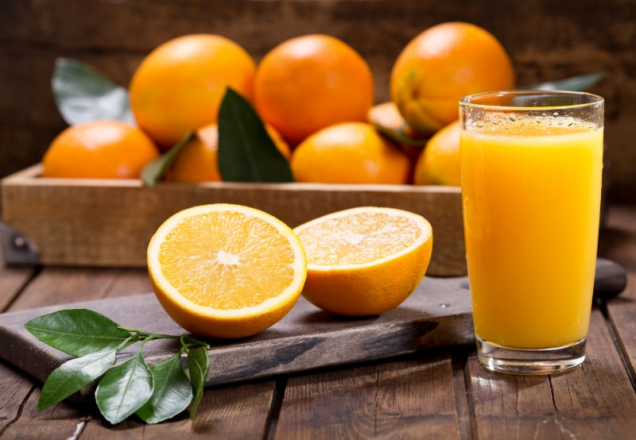
Hỗn hợp
Nước đường
Nước chấm
Nước cam
Hãy cho biết thế nào là chất tinh khiết, hỗn hợp?
Lấy ví dụ về hỗn hợp.

Slide 9
I. Chất tinh khiết và hỗn hợp
a) Chất tinh khiết
Chất tinh khiết (nguyên chất) được tạo ra từ một chất duy nhất.
- Tính chất: Có 1 tính chất duy nhất và có những tính chất xác định.
Ví dụ: Nước cất, oxygen, đường nguyên chất, ….
b) Hỗn hợp
Hỗn hợp: được tạo ra từ hai hay nhiều chất trộn lẫn vào nhau.
Tính chất hỗn hợp thay đổi tuỳ thuộc thành phần các chất
Ví dụ: Nước muối, bột nêm, nước khoáng, …

Slide 10
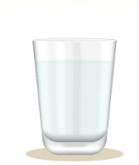
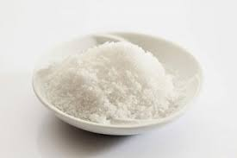
II. DUNG DỊCH
Muối ăn
Nước
Cốc 1: Nước muối
Chất tan
Dung môi
Hỗn hợp đồng nhất
Dung dịch

Slide 11

Dung môi | Chất tan | Dung dịch
Dung môi là chất dùng để hòa tan chất khác, dung môi thường là chất lỏng. VD: Nước, xăng, rượu, …. | Chất tan là chất được hòa tan trong dung môi. VD: dầu, muối, ammonia (có mùi khai) | Dung dịch là hỗn hợp đồng nhất của chất tan và dung môi. VD: dung dịch nước đường,

Slide 12
Khoanh tròn vào phương án trả lời đúng trong các câu sau
Câu 1: Chất tinh khiết là
nước đường.
nước muối.
nước chanh.
nước cất.

Slide 13
Khoanh tròn vào phương án trả lời đúng trong các câu sau
Câu 2: Hỗn hợp là
dây đồng.
dây nhôm.
nước biển.
nước cất.

Slide 14
Khoanh tròn vào phương án trả lời đúng trong các câu sau
Câu 3: Dung dịch là
hỗn hợp không đồng nhất.
chất tinh khiết.
hỗn hợp không đồng nhất của chất rắn và chất lỏng.
hỗn hợp đồng nhất của chất tan và dung môi.

Slide 15
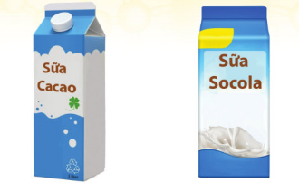
Vì sao trên bao bì của một số thức uống như sữa cacao, sữa socola đều có dòng chữ
“ Lắc đều trước khi sử dụng”

Slide 16
THẢO LUẬN NHÓM
(4-6 HS/ nhóm. Thời gian: 5 phút)
Yêu cầu: Tiến hành thí nghiệm trả lời câu hỏi
Tiến hành thí nghiệm:
- Có 3 cốc được đánh số (1), (2),(3); mỗi cốc chứa sẵn 100ml nước.
Cho vào cốc (1): 1 thìa nhỏ muối ăn và khuấy đều.
Cho vào cốc (2): 1 thìa nhỏ dầu ăn và khuấy đều.
Cho vào cốc (3): 1 thìa nhỏ bột sắn và khuấy đều.
Trả lời câu hỏi:
Chất trong cốc (1) (2) (3) sau thí nghiệm là hỗn hợp hay chất tinh khiết?
Sau khi khuấy, cốc nào trong suốt? cốc nào nhìn rõ được thành phần các chất?
Sau 3 phút, ở mỗi cốc có sự thay đổi nào không?

Slide 17
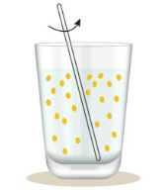
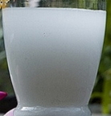
Dầu ăn (chất lỏng)
III. HUYỀN PHÙ VÀ NHŨ TƯƠNG
Chất rắn
Nước
Cốc 1: Nước muối
Cốc 2: Dầu ăn và nước
Cốc 3: Nước bột sắn
(Nhũ tương)
(Huyền phù)
Hỗn hợp đồng nhất
Hỗn hợp không đồng nhất

Slide 18
III. Huyền phù và nhũ tương
Huyền phù : các hạt rắn lơ lửng trong lòng chất lỏng
Nhũ tương: các giọt lỏng lơ lửng trong lòng chất lỏng khác
- Cả 2 đều là hỗn hợp không đồng nhất: Thành phần không giống nhau tại mọi vị trí trong hỗn hợp.

Slide 19
Chất
tinh khiết
Chất rắn và chất lỏng
HỒN HỢP CÁC CHẤT
Huyền phù
Hỗn hợp
không
đồng nhất
Chất lỏng và chất lỏng
Nhũ tương
Hỗn hợp
Hỗn hợp
đồng nhất
Dung dịch

Slide 20
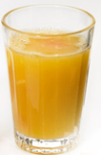
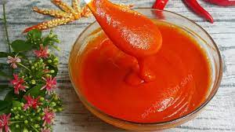
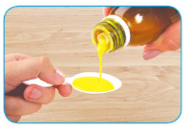
x
Huyền phù
Nhũ tương
Hỗn hợp đồng nhất
Nước cam
x
Hỗn hợp không đồng nhất
Huyền phù
x
Nhũ tương
Tương ớt
Hỗn hợp không đồng nhất
x
Hỗn hợp không không đồng nhất
Huyền phù
x
Nhũ tương
Hỗn hợp đồng nhất
Thuốc
x
Hỗn hợp không đồng nhất

Slide 21
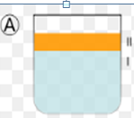
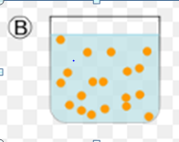
Chất lỏng
Chất nhũ hóa
Không phải nhũ tương
Nhũ tương

Slide 22
Khoanh tròn vào phương án trả lời đúng trong các câu sau
Câu 1: Nước chanh là
dung dịch.
chất tinh khiết.
huyền phù.
nhũ tương.

Slide 23
Khoanh tròn vào phương án trả lời đúng trong các câu sau
Câu 2: Trộn 2ml giấm ăn với 10ml nước cất. Câu nào sau đây diễn đạt đúng?
Chất tan là giấm ăn, dung môi là nước.
Chất tan là nước, dung môi là giấm ăn.
Nước hoặc giấm ăn đều có thể là dung môi.
Nước hoặc giấm ăn đều có thể là chất tan.

Slide 24
IV. Sự hoà tan các chất
1. Khả năng hoà tan các chất
a. Chất rắn:
+ Chất rắn tan và không tan trong nước:
- Một số chất rắn tan được trong nước như: muối, đường, bột nở, …
- Một số chất rắn không tan được trong nước như: cát, vàng, thủy tinh, …
→ Khả năng tan trong nước của các chất rắn là khác nhau
b. Chất khí:
- Tan tốt trong nước: Khí hydrogen chloride, ammonia (có trong nước tiểu), …
- Ít tan trong nước: carbon dioxide, oxygen, …
- Không tan trong nước: Hydrogen, nitrogen, …
c. Chất lỏng
Tan trong nước: rượu,giấm…..
Không tan trong nước: xăng, dầu……

Slide 25
2. Ảnh hưởng của nhiệt độ đến sự hoà tan
Các chất rắn tan tốt trong nước nóng hơn
Các chất khí thì ngược lại
Để chất rắn tan nhanh trong nước cần:
+ Khuấy dung dich.
+ Tăng nhiệt độ (đun nóng, cho vào nước nóng, … )
+ Nghiền nhỏ chất rắn

